Slide 1
Project Proposal
编译原理大作业汇报
Sky Compiler
计算机科学与技术 刘一辰
计算机科学与技术 黄海烽
计算机科学与技术 周思颖

Slide 2
CONTENT
1
语言介绍
Introduction
2
语法分析
Parsing
3
工具与框架
Tools and framework
4
独特之处及其实现方式
Uniqueness and how to achieve it

Slide 3
1
语言介绍
Introduction

Slide 4
语言介绍----语法和功能
顺序、选择和循环结构
变量定义和赋值
常量定义和赋值
函数定义与调用
输入输出函数（scanf, printf）
注释
循环控制语句（break , continue）
全局变量和局部变量不同作用域
…

Slide 5
语言介绍----变量定义
我们包含了很多种基本类型：
int(32-bit), long long(64-bit), bool(1-bit),
char(8-bit), float(32-bit), double(64-bit)
还有一些基本的不是很基本的类型，数组类型：
int[], long long[], char[], bool[], float[], double[]

Slide 6
语言介绍----变量定义
我该如何定义一个变量？
Var 变量名： 类型；
例如：var a : int;
我该如何定义一个常量？
Val 变量名： 类型；
例如 : val a : int = 233;
其实你也可以不用指定类型，因为可以自动推断：
Var c = 3; // 会被自动推断为 int 类型

Slide 7
语言介绍----函数调用
调用函数？
func thisIsAFunc(var a:int, var b:bool) -> int {}
func 函数名(函数参数) -> 返回值 { 函数体 }

Slide 8
语言介绍----循环语句
While循环与 C 格式相同
For 循环：
for 变量名 in [初始值， 终止值， step步数] { for循环体 }

Slide 9
语言介绍----循环语句
举个栗子
for i in [0, n, 1] { a[i] = i }

Slide 10
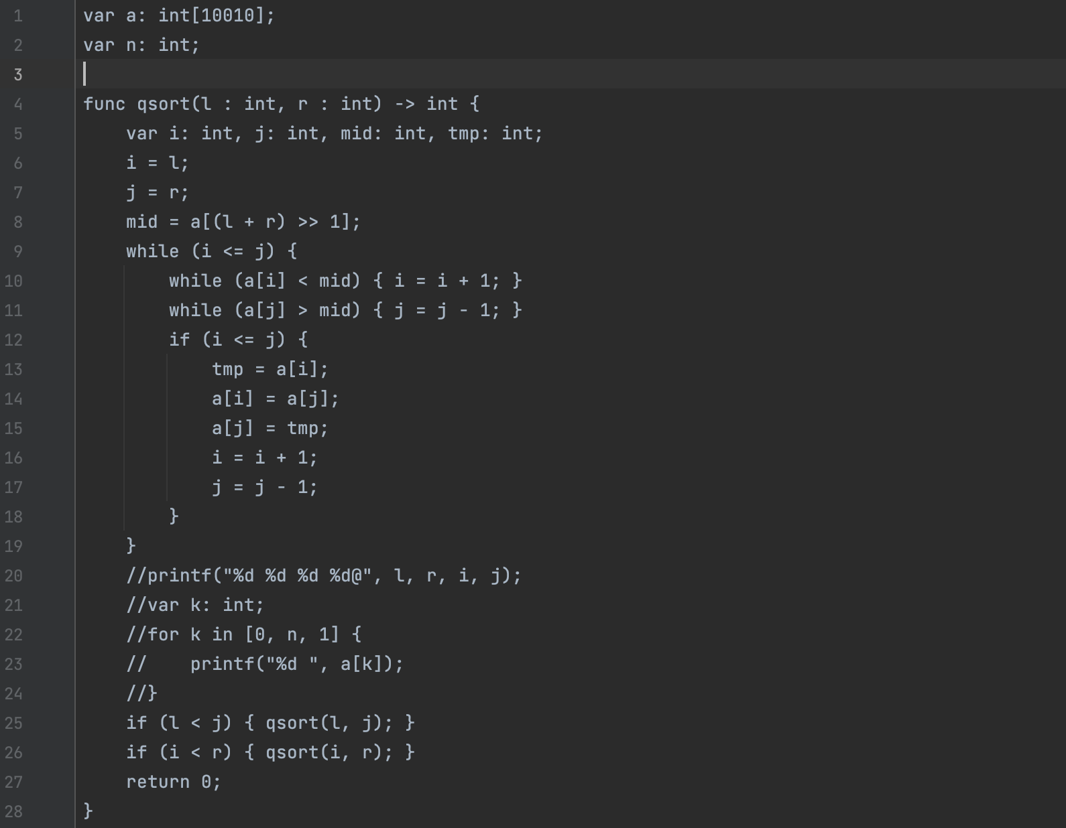
语言介绍----其他
至于其他的琐碎的语法
直接看代码更快一些

Slide 11
2
语法分析
Parsing

Slide 12
语法分析----语法规则
program: global_area main_func
global_area: global_area const_declaration ';'
| global_area var_declaration ';'
| global_area func_declaration
| global_area class_declaration
|
const_declaration: LET const_list
const_list: const_list ',' const_expr
| const_expr
const_expr: name '=' const_value
const_value: INTEGER
| FLOAT
| DOUBLE
| CHAR
| BOOLEAN
| STRING
var_declaration: VAR var_list
para_list: var_list
var_list: var_list ',' var_expr
| var_expr
var_expr: name '=' expression
| name '=' lambda_expression
| name ':' type_declaration
| name
type_declaration: var_type
| array_type_declaration
| func_type
array_type_declaration: var_type '[' INTEGER ']'
func_type: FUNCTION

Slide 13
语法分析----语法规则
var_type: TYPE_INT
| TYPE_INT_64
| TYPE_INT_64_POINTER
| TYPE_CHAR
| TYPE_CHAR_POINTER
| TYPE_FLOAT
| TYPE_FLOAT_POINTER
| TYPE_DOUBLE
| TYPE_DOUBLE_POINTER
| TYPE_BOOL
| TYPE_BOOL_POINTER
func_declaration: FUNCTION name '(' para_list ')' compound_statement
| FUNCTION name '(' para_list ')' OPER_PTR var_type compound_statement
main_func: FUNCTION MAIN '(' ')' OPER_PTR TYPE_INT compound_statement
statement_list: statement_list statement
|
statement: compound_statement
| branch_statement
| for_statement
| jump_statement ';'
| assign_statement ';'
| var_declaration ';'
| const_declaration ';'
| name '(' expression_list ')' ';'
compound_statement: '{' statement_list '}'

Slide 14
语法分析----语法规则
branch_statement: IF '(' expression ')' compound_statement
| IF '(' expression ')' compound_statement ELSE compound_statement
for_statement: WHILE '(' expression ')' compound_statement
| FOR name IN '[' expression ',' expression ',' expression ']' compound_statement
jump_statement: JUMP_BREAK
| JUMP_CONTINUE
| JUMP_RETURN
| JUMP_RETURN expression
expression: expression OPER_OR expression_or
| expression_or
expression_or: expression_or OPER_AND expression_and
| expression_and
expression_and: expression_and OPER_EQ expr
| expression_and OPER_NE expr
| expression_and OPER_GT expr
| expression_and OPER_LT expr
| expression_and OPER_GE expr
| expression_and OPER_LE expr
| expr

Slide 15
语法分析----语法规则
number: name '[' expression ']'
| name '.' name
| '(' expression ')'
| name '(' expression_list ')'
| const_value
| name
| '*' name '[' expression ']'
| '*' name '.' name
| '*' name '(' expression_list ')'
| '*' name
| '*' '(' expression ')'
| '&' name
| '&' name '[' expression ']’
expression_list: expression_list ',' expression
| expression
|
expr: expr OPER_LEFT expr_shift
| expr OPER_RIGHT expr_shift
| expr_shift
expr_shift: expr_shift OPER_PLUS term
| expr_shift OPER_MINUS term
| term
term: term '*' factor
| term OPER_DIV factor
| term OPER_MOD factor
| factor
factor: OPER_MINUS factor
| OPER_NOT factor
| number

Slide 16
语法分析----语法规则
assign_statement
: name '=' expression
| name '=' lambda_expression
| name '[' expression ']' '=' expression
name: IDENTIFIER
class_declaration: CLASS name inherit_part '{' class_body '}'
inherit_part: ':' name
|
class_body: class_init class_del func_declaration_list
class_ini: FUNCTION INIT '(' var_list ')' OPER_PTR var_type compound_statement
class_del: FUNCTION DEL '(' var_list ')' OPER_PTR var_type compound_statement
func_declaration_list: func_declaration_list func_declaration
|

Slide 17
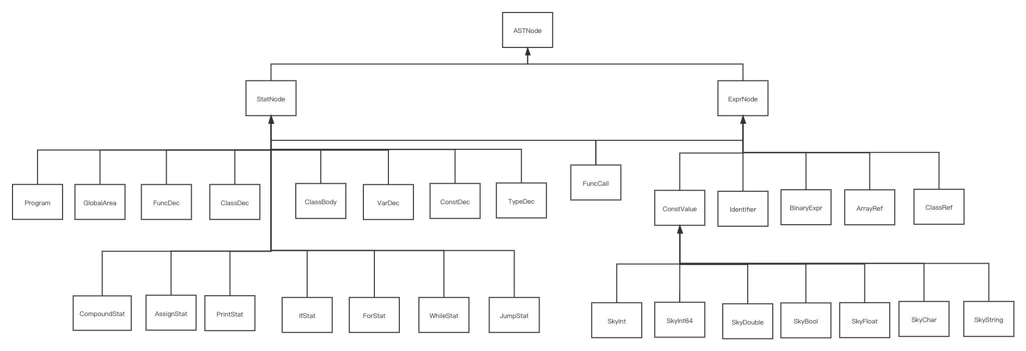
抽象语法树——继承关系

Slide 18
抽象语法树
主要分为两类节点：ExprNode和StatNode
ExprNode是表达式类，其子类可以是左值表达式或右值表达式，ExprNode的成员变量type用于确定该表达式值的类型（类型推断）。
StatNode是语句类，其子类包括赋值语句、循环语句、条件控制语句、变量定义语句等。
比较特殊的是FuncCall类，即函数调用，它有可能是表达式，也有可能是语句，因此采用了多继承。

Slide 19
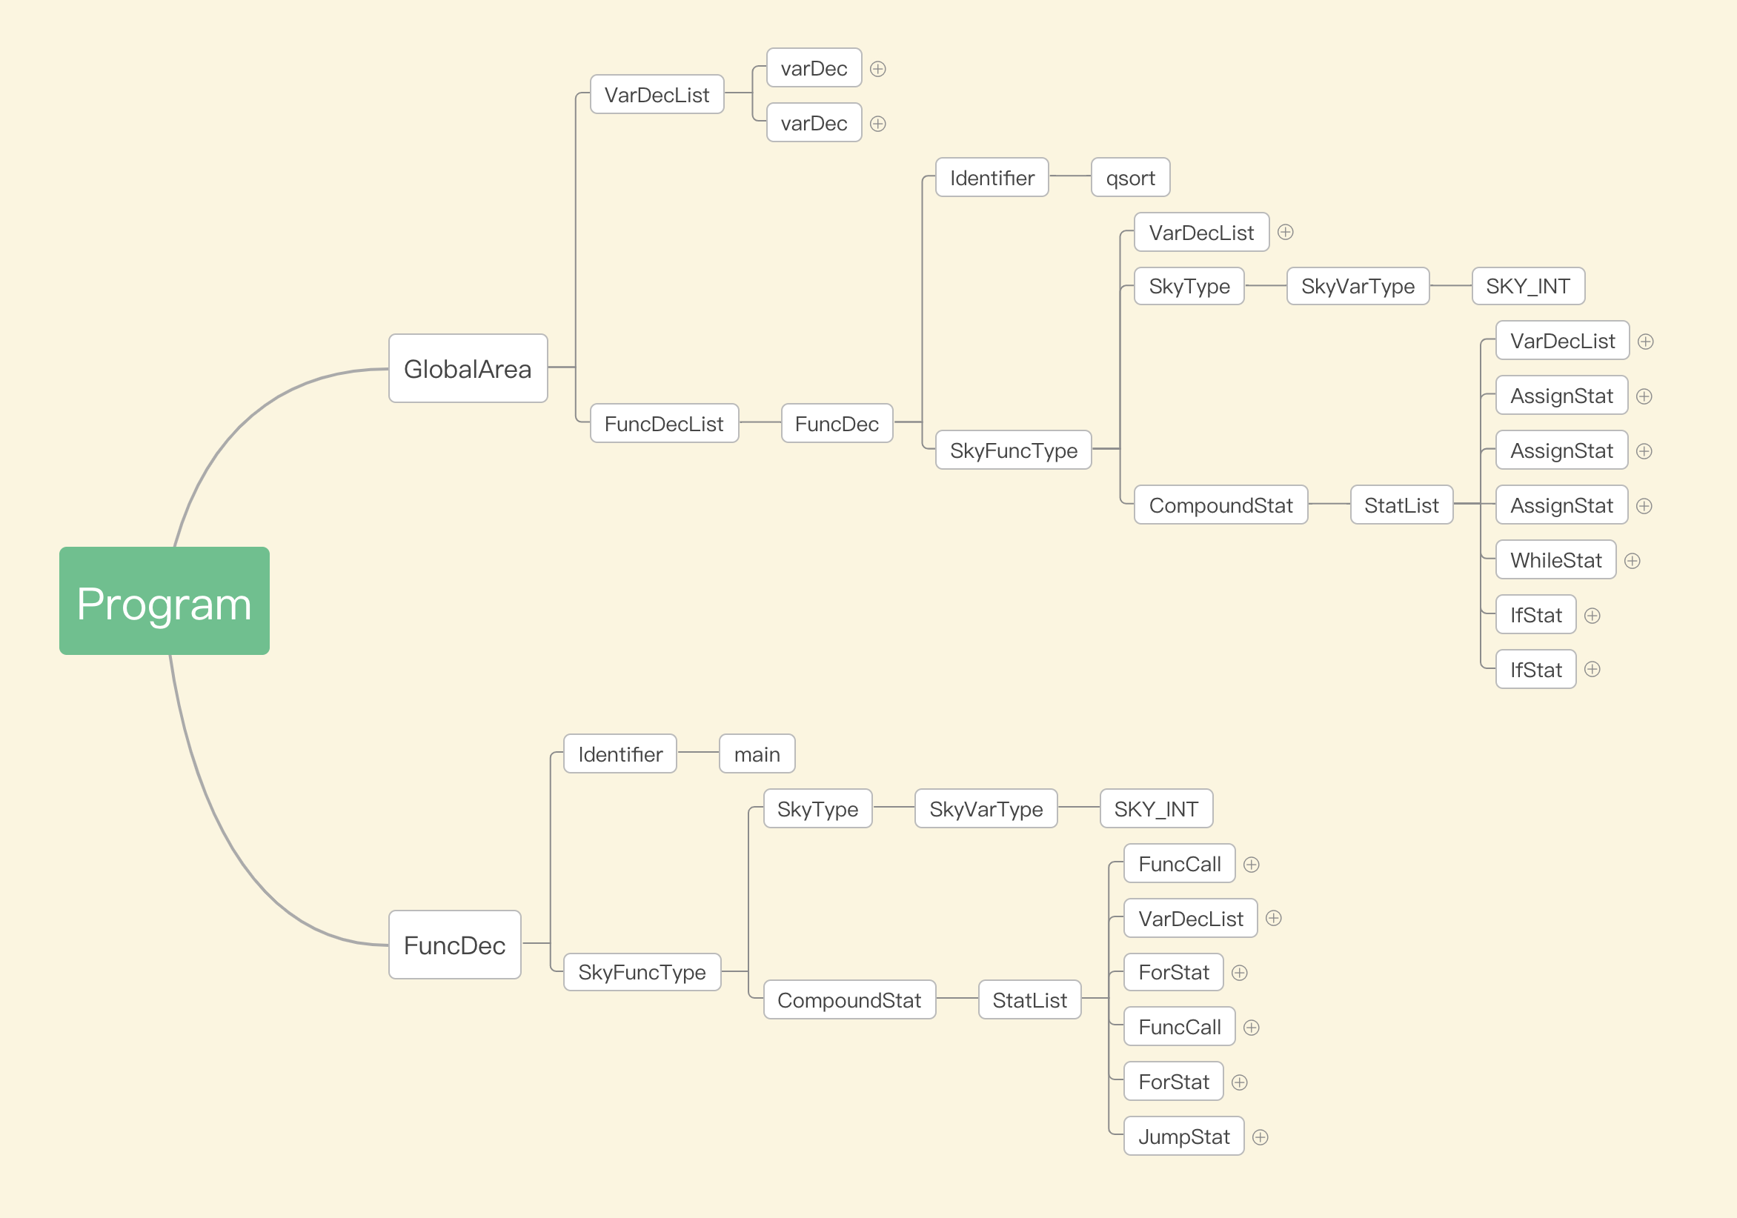
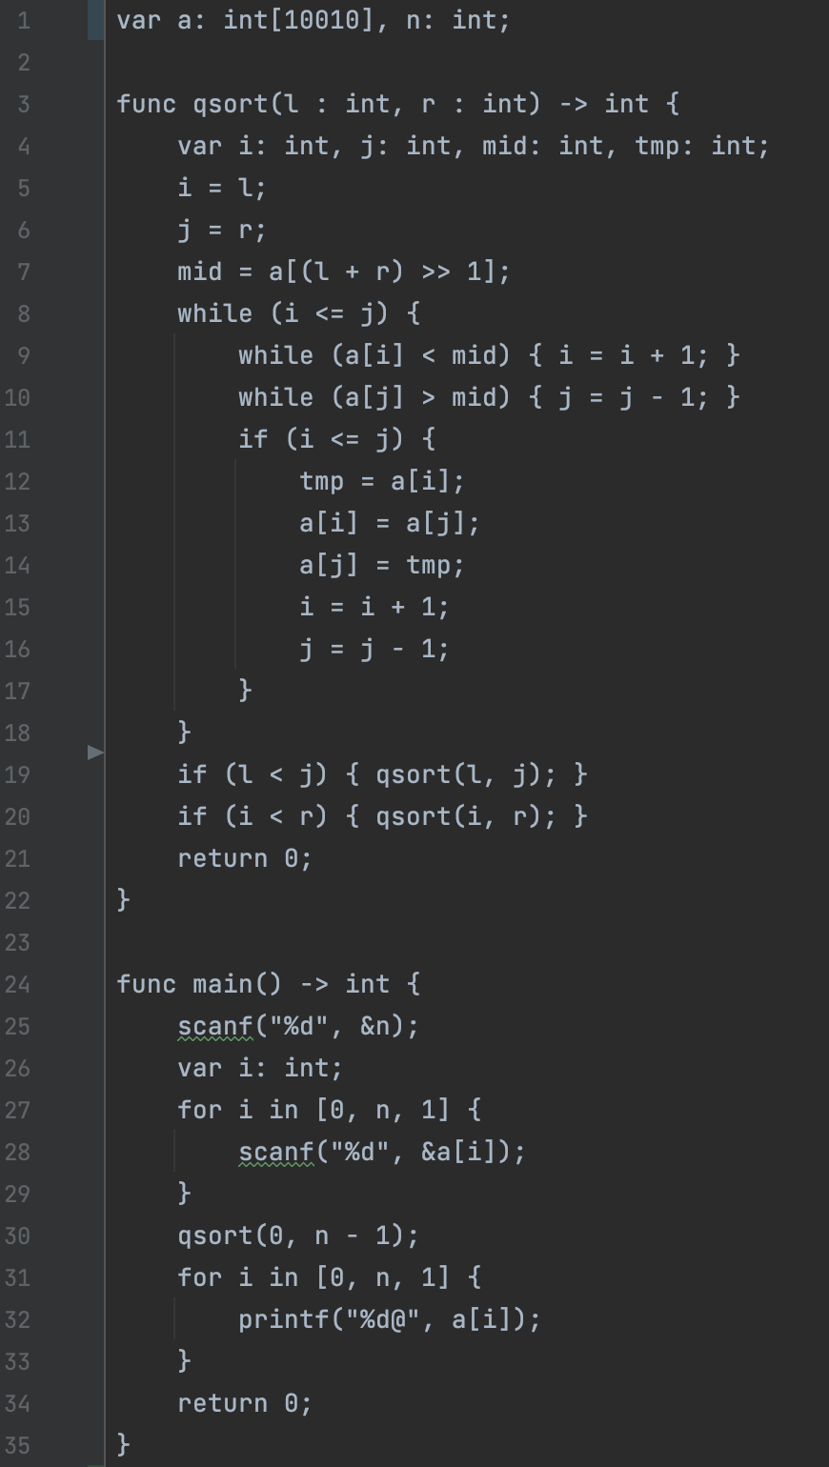
抽象语法树——例子

Slide 20
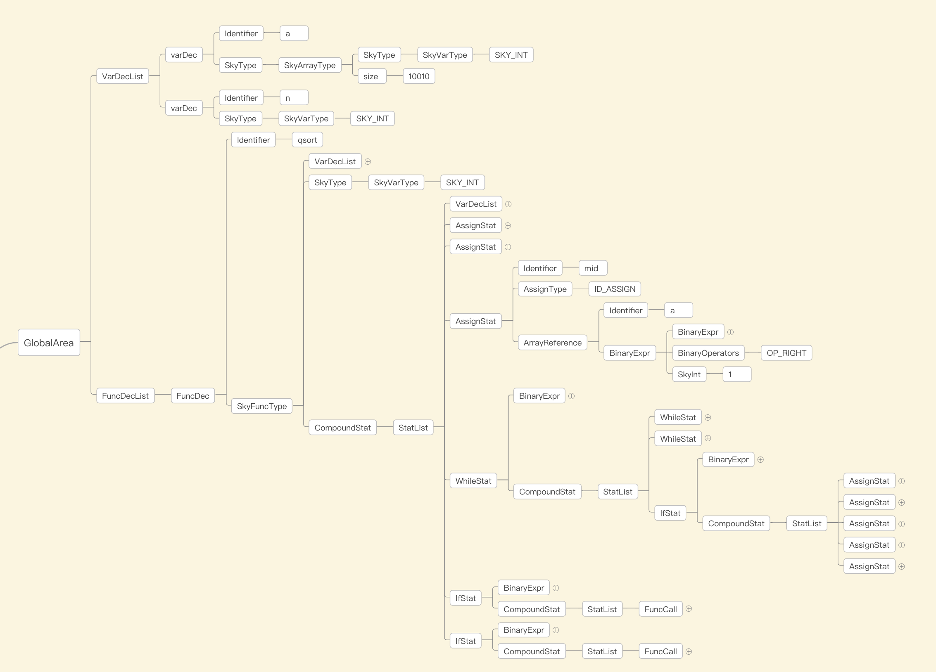
抽象语法树——例子
Notes:
内容太多了，没有全部展开

Slide 21
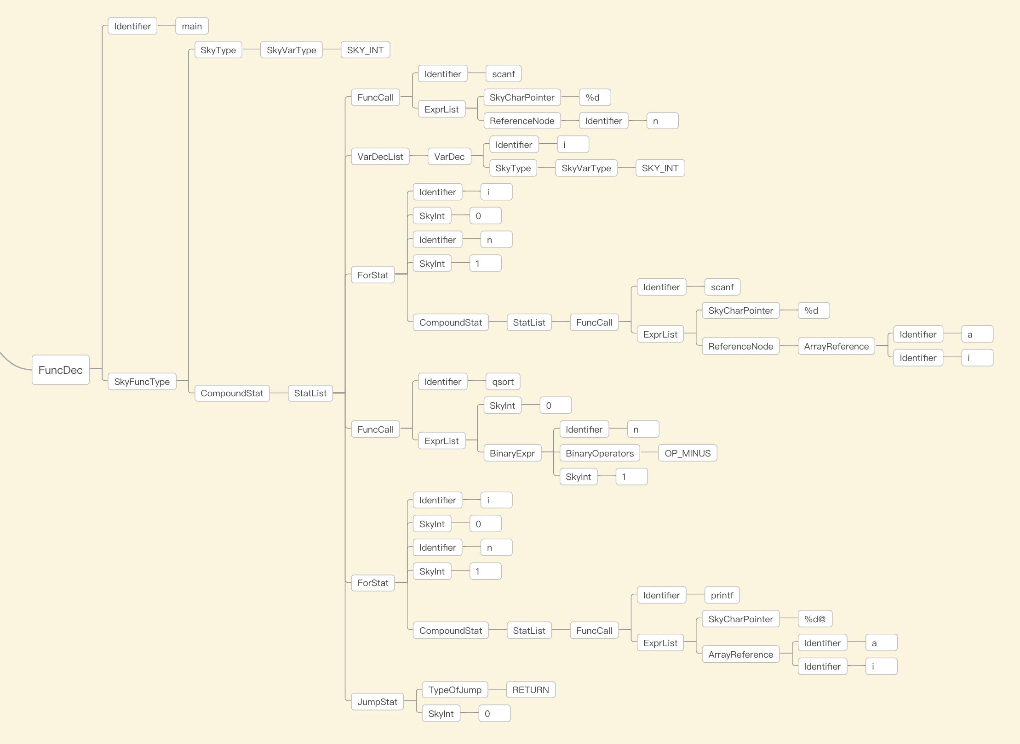
抽象语法树——例子

Slide 22
功能
常量声明
变量声明
函数声明
语句执行
语句类型
复合语句
分支语句
循环语句
跳转语句
赋值语句
数据类型
整数
单精度浮点数
双精度浮点数
布尔
字符
以上五种类型的数组
字符串
有优先级的运算符（从低到高）
或
与
等于 不等于 大于 大于等于 小于 小于等于
向左移位 向右移位
加 减
乘 除
取负、取否
[ ] . ( )
Notes:
常量声明
变量声明
函数声明
类的声明

Slide 23
3
工具与框架
Tools and framework

Slide 24
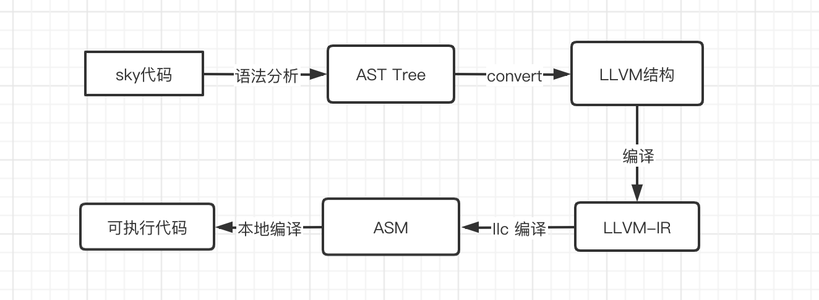
工具与框架
Flex, Bison, LLVM

Slide 25

工具与框架
LLVM 框架
图源百度百科

Slide 26
4
独特之处及其实现方式
Uniqueness and how to achieve it

Slide 27
独特之处及其实现方式
类型推断
如果在定义一个变量时有对其赋初始值，则无需指定该变量的类型。编译器会自动根据其初始值的类型来自动对其进行类型推断，并直接指定其类型。
具体实现
我们在 AST 的表达式相关节点中保存了该表达式类型，所以在进行变量赋值时可以直接获取表达式类型。

Slide 28
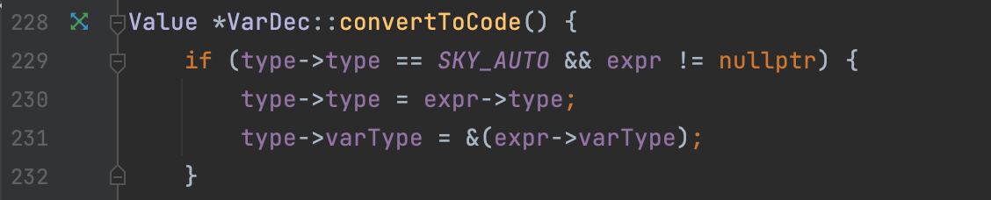
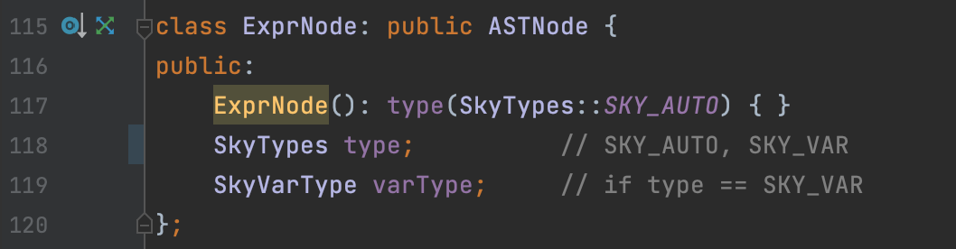
独特之处及其实现方式

Slide 29
独特之处及其实现方式
For 循环
对于 for 循环，我们没有采用 C 风格，而是使用了一种自定义的格式。（虽然有点像python）
for i in [0, n, 1] { a[i] = i }

Slide 30
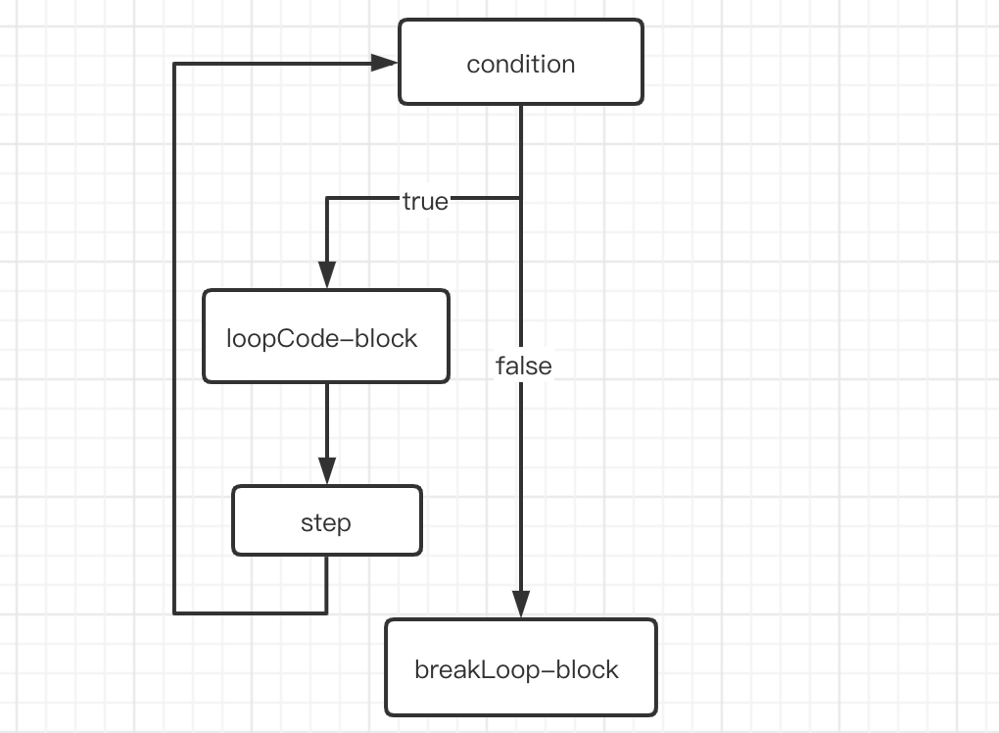
独特之处及其实现方式

Slide 31
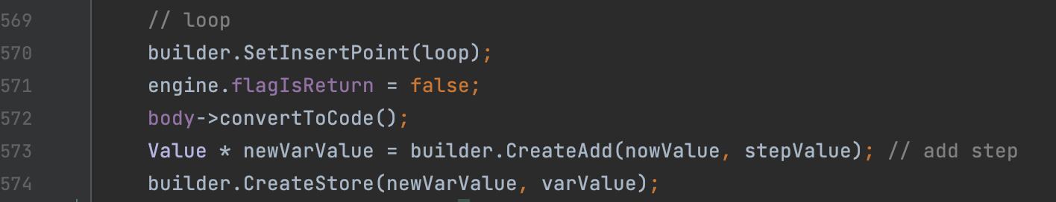
独特之处及其实现方式

Slide 32
小组分工
刘一辰（3180102886）：语义分析（LLVM） + 中间代码生成+运行环境设计+目标代码生成
黄海烽（3180102339）：语法分析 + AST
周思颖（3180104714）：词法分析 + 语法分析

Slide 33
谢谢大家
THANKS FOR YOUR WATCHING
谢谢聆听
计算机科学与技术 刘一辰计算机科学与技术 黄海烽
计算机科学与技术 周思颖

